Slide 1
“DISEÑO Y CONSTRUCCIÓN DE UN ROBOT TODO TERRENO UTILIZANDO EL SISTEMA ROCKER-BOGIE Y TELEOPERADO INALÁMBRICAMENTE PARA EL LABORATORIO DE ROBÓTICA DE LA UNIVERSIDAD DE LAS FUERZAS ARMADAS – ESPE”
Diego Paúl Quezada Cepeda

Slide 2
JUSTIFICACIÓN E IMPORTANCIA DEL PROYECTO:
En la locomoción de robots se busca negociar terrenos para alcanzar objetivos pero no solo eso, sino que éste desplazamiento debe ser:
Controlado
Manera fiable, sin la ayuda de un operador humano.
La robótica debe facilitar la interacción de las partes:
Mecánica
Electrónica
Parte de control.
(todo debe ser correctamente coordinado).
Es por esto que el diseño de la locomoción robótica es una tarea compleja.

Slide 3
JUSTIFICACIÓN E IMPORTANCIA DEL PROYECTO:
El diseño de la locomoción robótica se basa en:
Vehículos convencionales.
Intuición.
Experiencia.
Rara vez implica un análisis cuantitativo, sobre todo cuando se persigue un nuevo diseño.
Aproximaciones empíricas pueden dar lugar:
Rediseño.
Retrabajo.
(Hasta lograr la funcionalidad deseada).
El diseño en el papel puede crecer en complejidad.

Slide 4
JUSTIFICACIÓN E IMPORTANCIA DEL PROYECTO:
Una evaluación detallada de rendimiento y disposición óptima de los elementos alrededor del chasis es posible sólo después que el robot está totalmente desarrollado y probado .
Con frecuencia el rendimiento del robot es una expectativa.
No existe ninguna teoría, metodología o métricas para el diseño sistemático de ruedas para locomoción robótica.
A pesar de su importancia , el proceso de configuración y diseño de robots móviles no ha sido suficientemente abordado.
Esta tesis está motivada para desarrollar los conocimientos relativos al diseño y la tecnología necesaria para la construcción de un robot todo terreno con el sistema de suspensión Rocker-Bogie.

Slide 5
OBJETIVOS DEL PROYECTO:
OBJETIVO GENERAL:
Desarrollar los conocimientos relativos al diseño y la tecnología necesaria para la construcción de un robot todo terreno con el sistema Rocker-Bogie que sea teleoperado inalámbricamente con fines investigativos de su movilidad.

Slide 6
OBJETIVOS DEL PROYECTO:
OBJETIVOS ESPECÍFICOS:
Diseñar los mecanismos adecuados para que el robot pueda movilizarse por un terreno tipo bosque e irregular.
Programar el robot teniendo en cuenta la mayor cantidad de posibles situaciones a las que el robot puede estar expuesto durante su funcionamiento.

Slide 7
OBJETIVOS DEL PROYECTO:
OBJETIVOS ESPECÍFICOS:
Manufacturar el robot según los esquemas y estudios previamente realizados.
Verificar el correcto funcionamiento del robot.
Dotar de un robot al laboratorio de robótica para fines académicos fomentando: la innovación y la creatividad; puede ser útil en exposiciones para generar vocación en futuros estudiantes e incentivar a nuevas adecuaciones y mejoras técnicas de este robot.

Slide 8
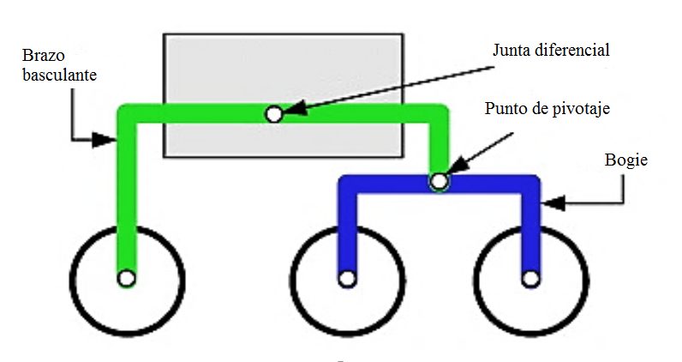
ALCANCE DEL PROYECTO:
SISTEMA MECÁNICO:

Slide 9
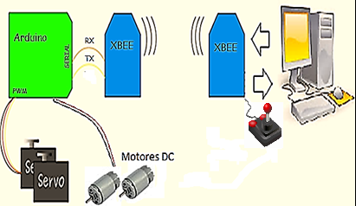
ALCANCE DEL PROYECTO:
SISTEMA ELÉCTRICO/ELECTRÓNICO:

Slide 10
ALCANCE DEL PROYECTO:
SISTEMA DE CONTROL:

Slide 11
FUNDAMENTOS BÁSICOS:
SISTEMA DE SUSPENSIÓN ROCKER BOGIE:
ROCKER (BALANCÍN O BRAZO BASCULANTE)
BOGIE (DOS O TRES PARES DE RUEDAS MONTADOS SOBRE EJES PARALELOS ENTRE SÍ)
MECANISMO DIFERENCIAL
NO TIENE RESORTES
BAJA VELOCIDAD (MINIMIZAR PERTURBACIONES DINÁMICAS).

Slide 12
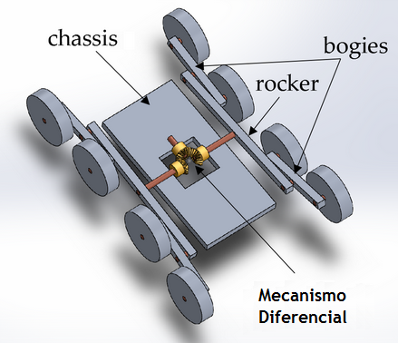

Slide 13
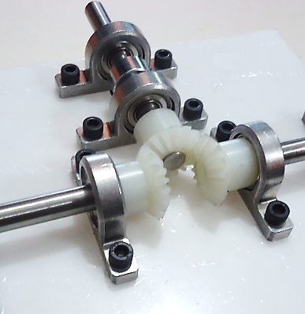
FUNDAMENTOS BÁSICOS:
DIFERENCIAL MECÁNICO:
AUTOMOVIL:
PROPULSAR LAS
RUEDAS A DIFERENTE
VELOCIDAD

Slide 14
DISEÑO DEL ROBOT TODO TERRENO:
SISTEMA MECÁNICO:

Slide 15
DISEÑO MECÁNICO:
REQUERIMIENTOS:
Tipo de terreno: Boscoso.
Sistema de suspensión: Rocker-Bogie.
Robot pequeño y ligero.
Robot con capacidad de giro en el propio lugar.
Tracción en todas las ruedas.
Robot con elementos visibles para fines académicos.

Slide 16
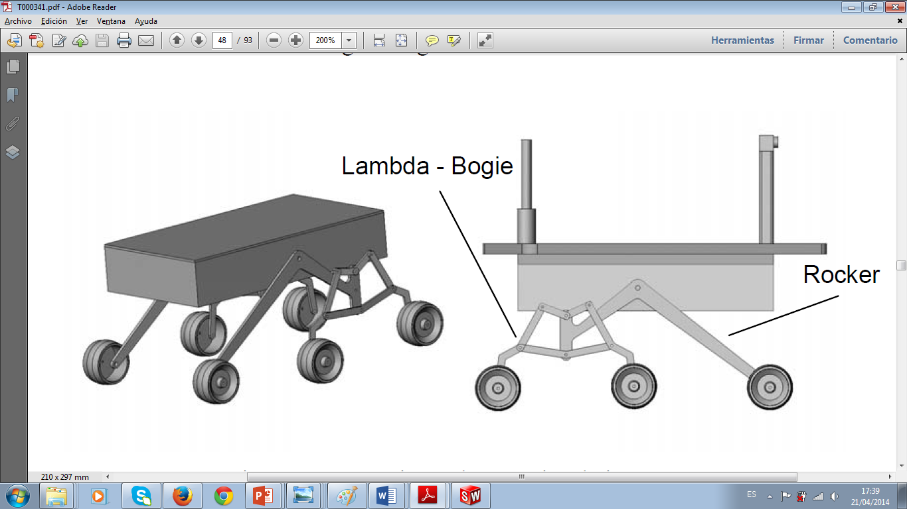

Slide 19
DISEÑO MECÁNICO:
SELECCIÓN DE ALTERNATIVAS PRINCIPALES:
CONCLUSIÓN:
SISTEMA DE SUSPENSIÓN: ROCKER – BOGIE
(A PRIORI SE PENSABA QUE EL MECANISMO LAMBDA PERMITIRÍA SUBIR MÁS LAS RUEDAS AL ATRAVEZAR OBSTÁCULOS).
DIFERENCIAL MECÁNICO: ENGRANAJES
(FACILIDAD DE ADQUISICIÓN EN EL MERCADO Y DE SER NECESARIO POR SU FACILIDAD DE MECANIZADO Y FABRICACIÓN)

Slide 20
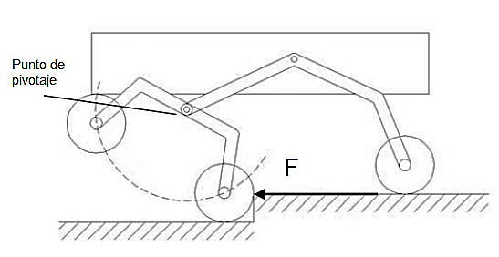
DISEÑO MECÁNICO:
SINGULARIDAD DEL MECANISMO:

Slide 21
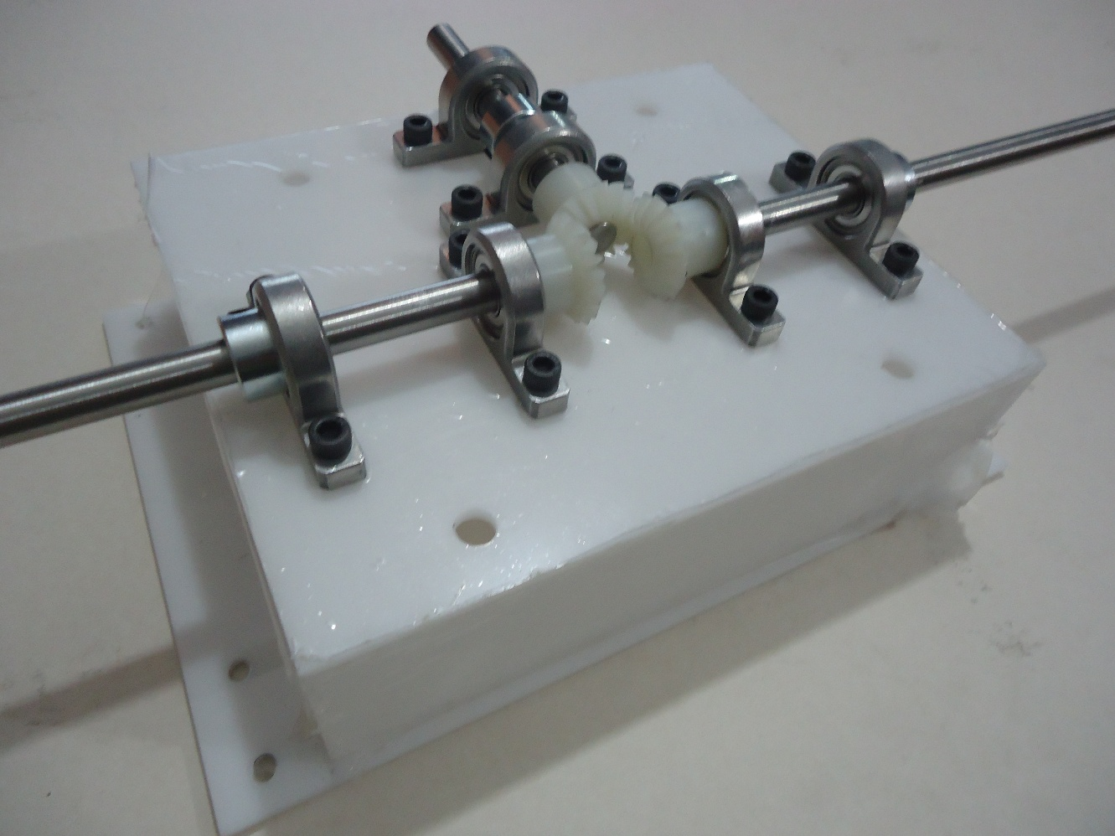
DISEÑO MECÁNICO:
ADAPTACIÓN DEL MECANISMO:

Slide 22
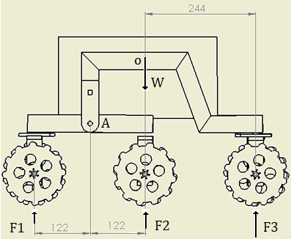
DISEÑO MECÁNICO:
ANÁLISIS ESTÁTICO:

Slide 23
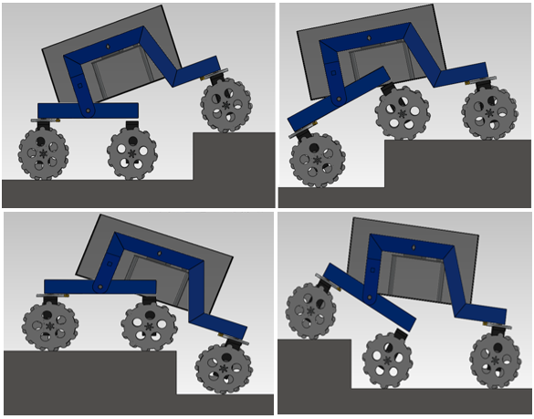
DISEÑO MECÁNICO:
SIMULACIONES EN COMPUTADOR:

Slide 24
DISEÑO MECÁNICO:
CRITERIOS DE DISEÑO:
CONFIGURACIONES QUE MINIMICEN EL DESLIZAMIENTO EN LAS RUEDAS
HUNDIMIENTO DE LAS RUEDAS EN EL SUELO
PESO DEL ROBOT
ESTABILIDAD DEL ROBOT
VELOCIDAD DEL ROBOT

Slide 25
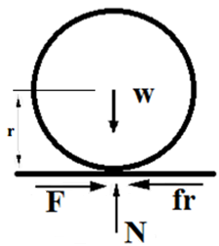
DISEÑO MECÁNICO:
RUEDAS DEL ROBOT
$$\sum{x}=m∗a \\ fr− F=m∗a$$
$$μ∗N−F=m∗a∴$$
$F=$11.75 $\left[N\right]$
$$M=F∗r =0.82 \left[Nm\right]$$
$$M=1.39 \left[Nm\right]$$

Slide 26
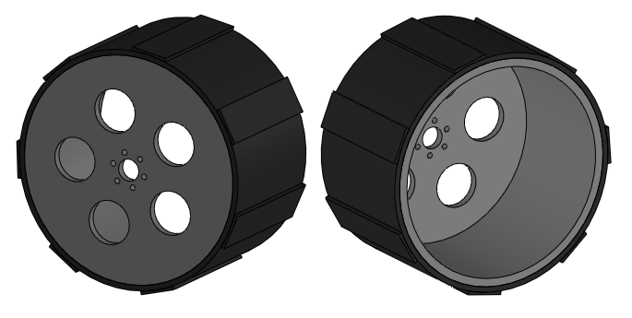
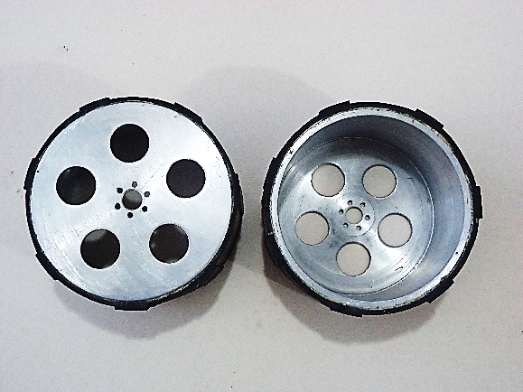
DISEÑO MECÁNICO:
RUEDAS DEL ROBOT:

Slide 27
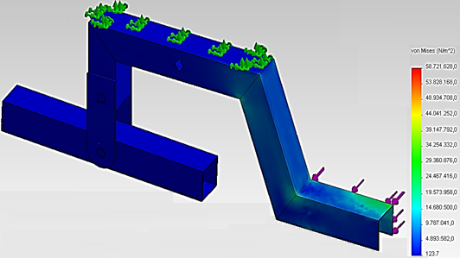
DISEÑO MECÁNICO:
SISTEMA DE SUSPENSIÓN:

Slide 28
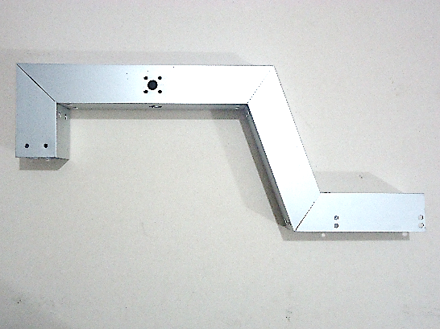
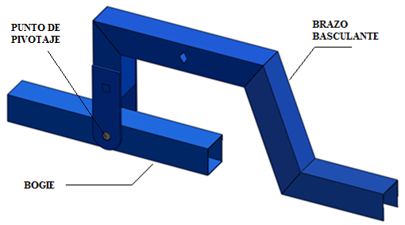
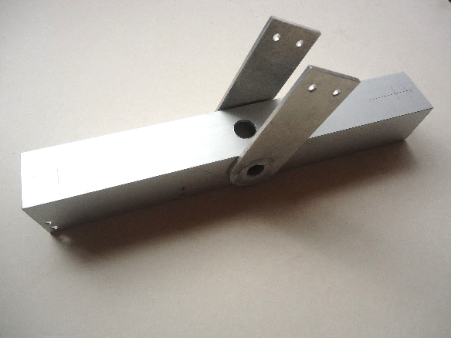
DISEÑO MECÁNICO:
SISTEMA DE SUSPENSIÓN:

Slide 29
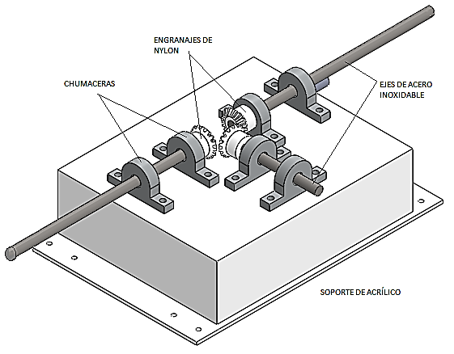
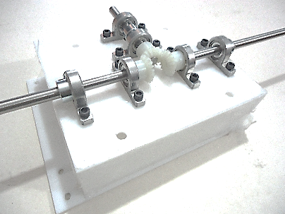
DISEÑO MECÁNICO:
DIFERENCIAL MECÁNICO:

Slide 30
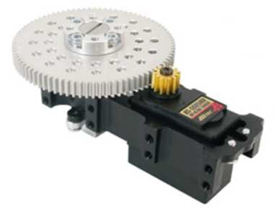
DISEÑO MECÁNICO:
SISTEMA DE DIRECCIÓN MECÁNICA:

Slide 31
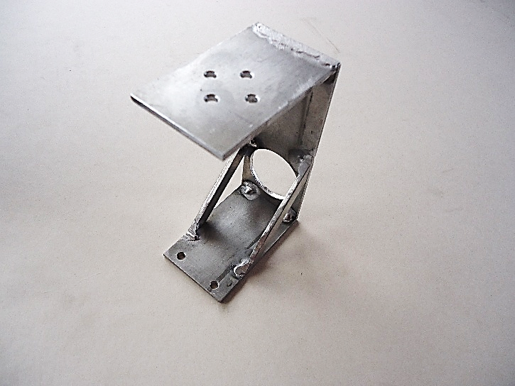
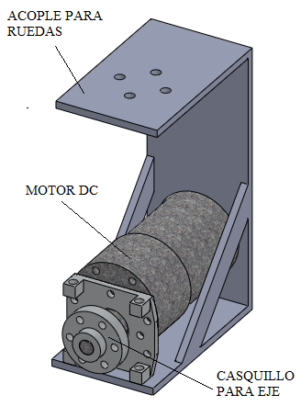
DISEÑO MECÁNICO:
ACOPLE PARA RUEDAS CON EL SISTEMA DE DIRECCIÓN:

Slide 32
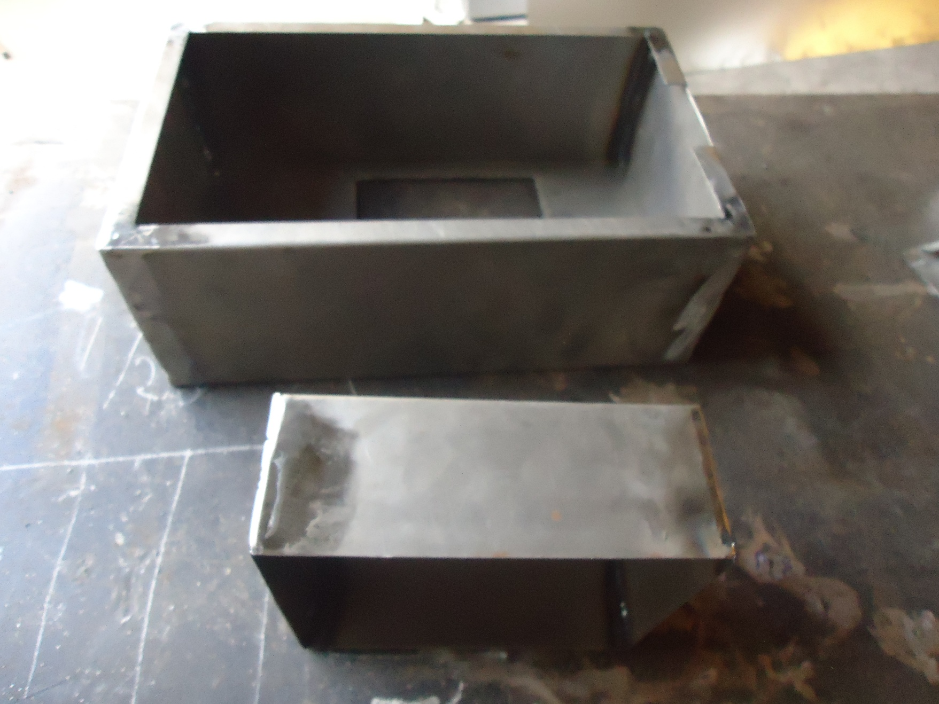

Slide 33
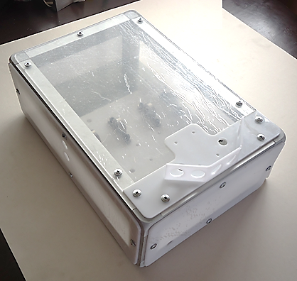
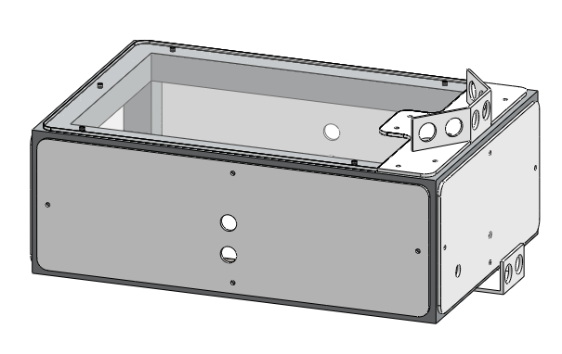
DISEÑO MECÁNICO:
CARROCERÍA

Slide 34
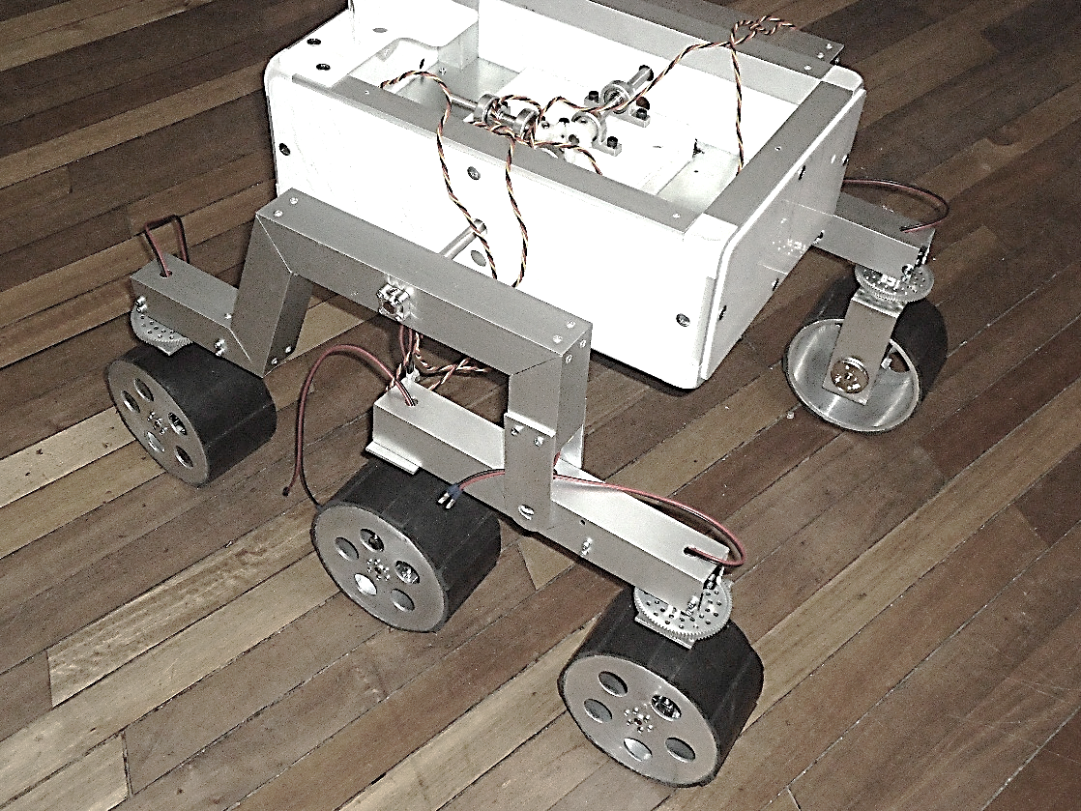
RESULTADO FINAL DEL ENSAMBLAJE:

Slide 35
DISEÑO DEL ROBOT TODO TERRENO:
SISTEMA ELÉCTRICO/ELECTRÓNICO:

Slide 36
DISEÑO ELÉCTRICO/ELECTRÓNICO:
REQUERIMIENTOS:
Fuentes de alimentación con voltajes de 3.3, 5, 10 y 12 VDC.
Fuentes de alimentación independientes para los motores.
El control principal del robot se lo realizará mediante un microcontrolador.
Diseñar y construir un control remoto empleando: palancas, pulsadores, botones ó switch y luces de aviso.

Slide 37
DISEÑO ELÉCTRICO/ELECTRÓNICO:
REQUERIMIENTOS:
La comunicación entre la estación base y el robot deberá ser inalámbrica con un alcance aproximado de 100 m.
Incorporar una Cámara inalámbrica en el robot.
Emplear sensores para la medición de distancias e inclinación en el robot.
Tiempo mínimo de funcionamiento de las baterías: 30 minutos.

Slide 38
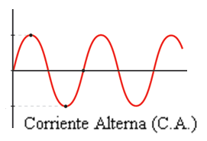
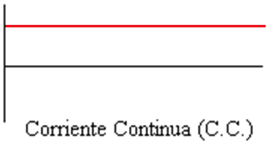
FUNDAMENTOS BÁSICOS:
MOTORES ELÉCTRICOS:
MOTORES DE CORRIENTE ALTERNA.
MOTORES DE CORRIENTE CONTINUA.
Costo mas elevado ya que precisan de fuentes
de corriente continua (baterías) o dispositivos
que conviertan la corriente alterna en continua.

Slide 39
FUNDAMENTOS BÁSICOS:
MOTORES DE CORRIENTE CONTINUA EMPLEADOS EN LA ELECTRÓNICA:
SERVO MOTOR

Slide 40
FUNDAMENTOS BÁSICOS:
MOTORES DE CORRIENTE CONTINUA EMPLEADOS EN LA ELECTRÓNICA:
MOTOR PASO A PASO (PAP)

Slide 41
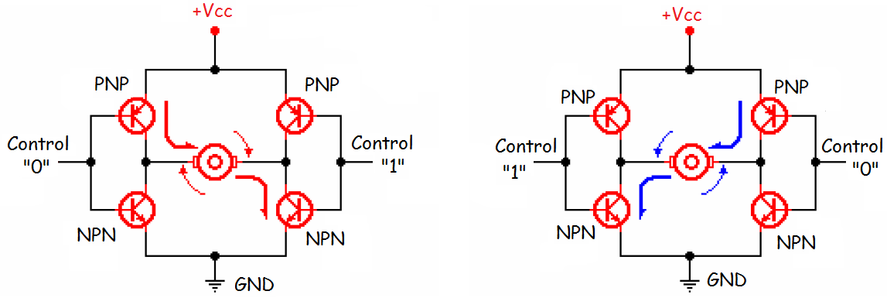
FUNDAMENTOS BÁSICOS:
CONTROL DEL SENTIDO DE GIRO DE MOTORES DE CORRIENTE CONTINUA:
RELÉ:
(Elementos Mecánicos)
TRANSISTOR:
(Funcionamiento Electrónico)

Slide 42
FUNDAMENTOS BÁSICOS:
CIRCUITO INTEGRADO:

Slide 43
FUNDAMENTOS BÁSICOS:
SENSORES DE PROXIMIDAD Y PRESENCIA:
SENSOR INFRARROJO
COLOR NEGRO NO ES DETECTADO
SENSOR ULTRASÓNICO

Slide 44
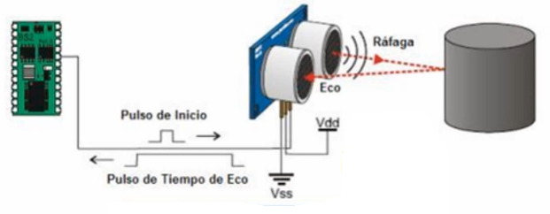
DISEÑO ELÉCTRICO/ELECTRÓNICO:
SENSORES:

Slide 45
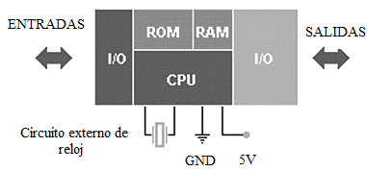
FUNDAMENTOS BÁSICOS:
MICROCONTROLADOR:

Slide 46
FUNDAMENTOS BÁSICOS:
TARJETAS ARDUINO:
LENGUAJE DE PROGRAMACIÓN BASADO EN C++ (SÍMBOLOS Y REGLAS)

Slide 47
FUNDAMENTOS BÁSICOS:
SELECCIÓN BATERÍAS:
VOLTAJE DE LOS DISPOSITIVOS $≤$ VOLTAJE DE LA BATERÍA
CONSUMO DE CORRIENTE DE LOS DISPOSITIVOS CAPACIDAD DE LA BATERIA EN Ah
TIEMPO DE FUNCIONAMIENTO DE LOS DISPOSITIVOS
EJEMPLO: si se utiliza una batería de 12V, para activar un dispositivo de 10W, durante 10 horas:
$$(Amp−h) = \frac{Potencia del dispositivo \left(W\right)∗ Tiempo de funcionamiento (horas)}{Voltaje de la batería (V)}$$
$(Amp−h)$ = Capacidad de la batería = 8.3 Amp-h.

Slide 48
Elementos Químicos | Costo | Peso | Temp. ( °C) | Ciclos | Vida (meses) | Voltaje por celda
Ácido de Plomo | $$ | Muy pesado | -65 to 80 | 300 | 12 | 2.0
Níquel-Cadmio | $$ | Pesado | -20 to 65 | 500+ | 6 | 1.2
NiMH | $$$ | Moderado | -10 to 65 | 500 | 12 | 1.2
Ion - Litio | $$$$ | Ligero | -20 to 60 | 500 | 12 | 3.7
Li-PO | $$$$$ | Ligero | -20 to 60 | 500 | 12 | 3.7
Tabla comparativa de las baterías disponibles en el mercado.

Slide 49
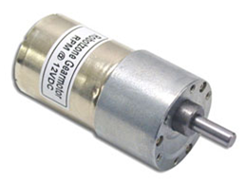
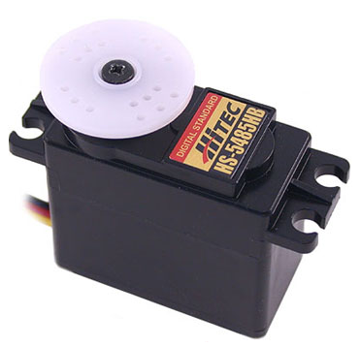
DISEÑO ELÉCTRICO/ELECTRÓNICO:
MOTORES SELECCIONADOS:
SISTEMA DE TRACCIÓN:
Alto torque.
Livianos.
Bajo consumo de corriente.
SISTEMA DE DIRECCIÓN MECÁNICA:
Alto torque.
Precisión de posicionamiento (Control en lazo cerrado).

Slide 50
DISEÑO ELÉCTRICO/ELECTRÓNICO:
CONTROLADOR DE MOTORES DE CORRIENTE CONTINUA:
DRIVER PARA MOTORES
12A continuos, 25A pico por canal.
Soporta hasta 24V de entrada.
Controlador regenerativo síncrono
Switch ultrasónico de frecuencia
Protección térmica y de sobre corriente
Modo de protección de Litio
Modos de entrada: Análoga, R/C, Serial
Tamaño: 2.3” x 3” x .7”, 59 x 75 x 17 mm

Slide 51
DISEÑO ELÉCTRICO/ELECTRÓNICO:
BATERÍA PARA MOTORES DE CORRIENTE CONTINUA A 12 V:

Slide 52
DISEÑO ELÉCTRICO/ELECTRÓNICO:
BATERÍA PARA SERVO MOTORES 6 V:

Slide 53
DISEÑO ELÉCTRICO/ELECTRÓNICO:
BATERÍA PARA TARJETAS ARDUINO 9,6 V:

Slide 54
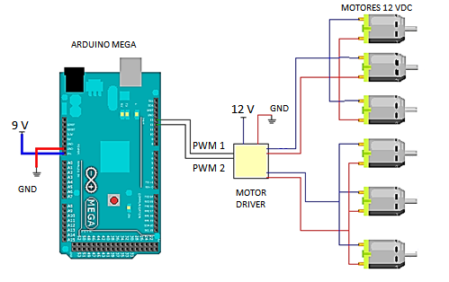
DISEÑO ELÉCTRICO/ELECTRÓNICO:
DIAGRAMAS DE CONEXIÓN ELÉCTRICA :

Slide 55
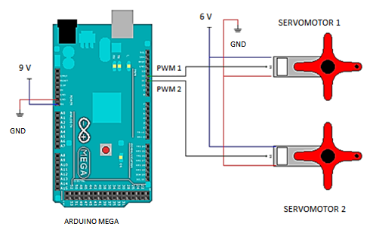

Slide 56
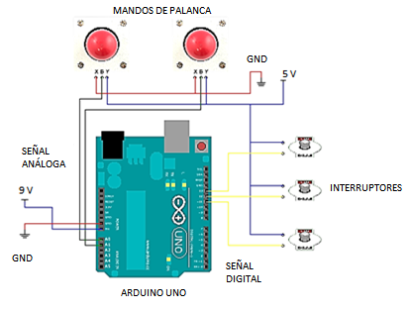

Slide 57
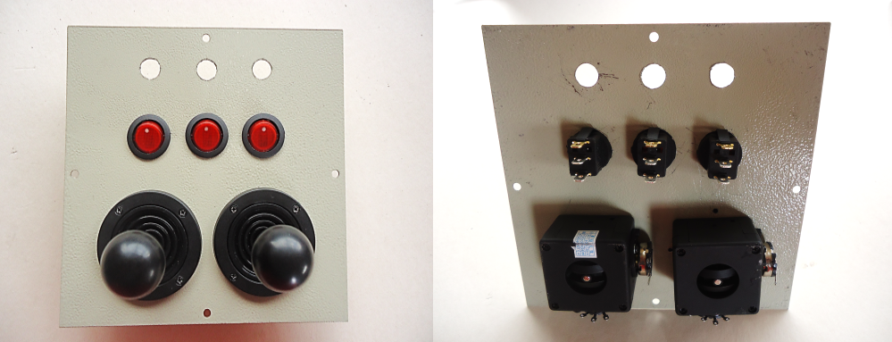
DISEÑO ELÉCTRICO/ELECTRÓNICO:
CONSTRUCCIÓN DEL CONTROL REMOTO:

Slide 58
DISEÑO DEL ROBOT TODO TERRENO:
SISTEMA DE CONTROL:

Slide 59
DISEÑO DEL SISTEMA DE CONTROL:
REQUERIMIENTOS:
Modo de operación manual y automático del robot.
Mando de control inalámbrico (sin cables).
Interfaz Humano Máquina para visualización de imagen proveniente de la cámara inalámbrica.
Autonomía del robot. (PIENSA, SENSA Y ACTUA)

Slide 60
DISEÑO DEL SISTEMA DE CONTROL:
SOFTWARE EMPLEADOS EN EL PROYECTO:
LABVIEW
IDE DE ARDUINO
X-CTU

Slide 61
FUNDAMENTOS BÁSICOS:
COMUNICACIÓN INALÁMBRICA:
REDES DE ÁREA PERSONAL:
BLUETOOTH.
USB INALÁMBRICO.
RADIO FRECUENCIA.
REDES DE ÁREA LOCAL MÁS AMPLIA (WLAN – WIFI)
REDES PARA COBERTURA ENTRE CIUDADES (WAN – GSM, 2G,3G,4G Y LTE)

Slide 62
 | BLUETOOTH | RF
Mayor inmunidad al ruido |  | *
Bajo consumo de energía | *
Menor costo | *
Mayor Seguridad |  | *
Mayor alcance |  | *
Mejor topología de red |  | *
Tabla comparativa entre Bluetooth y Radio frecuencia.

Slide 63
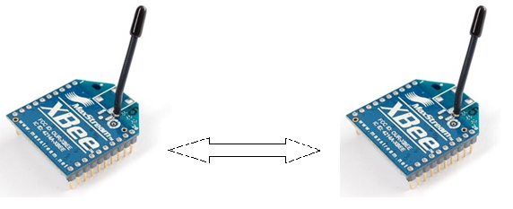
DISEÑO DEL SISTEMA DE CONTROL:
MÓDULOS DE COMUNICACIÓN INALÁMBRICA – RADIO FRECUENCIA

Slide 64
DISEÑO DEL SISTEMA DE CONTROL:
CONFIGURACIÓN DE MÓDULOS XBEE:

Slide 65
FUNDAMENTOS BÁSICOS:
SISTEMA DE CONTROL CON LAZO CERRADO:

Slide 66
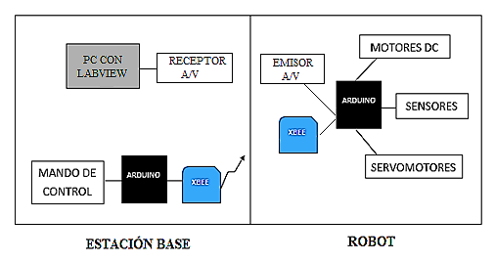
DISEÑO DEL SISTEMA DE CONTROL:
Arquitectura del programa en la estación base y el robot

Slide 68
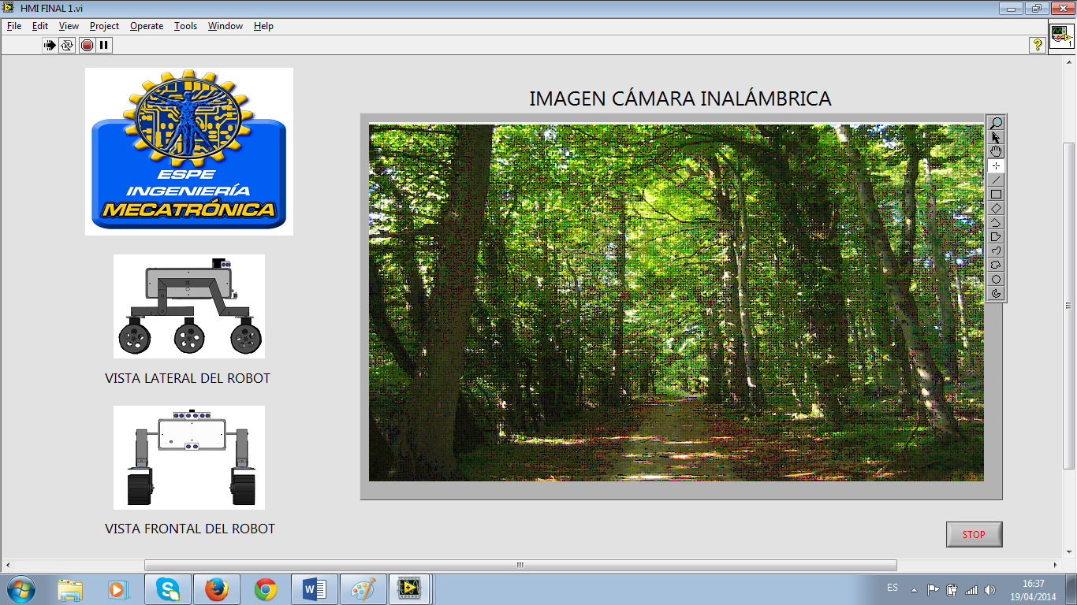

Slide 69
PRUEBAS DE FUNCIONAMIENTO:
VIDEO

Slide 70
CONCLUSIONES:
OBJETIVOS PLANTEADOS SE ALCANZARON SATISFACTORIAMENTE
NÚMERO DE MOTORES DEL SISTEMA DE MOVILIDAD
DIFERENCIAL MECÁNICO MANTIENE EQUILIBRADA A LA CARROCERÍA
HOLGURA ENTRE LOS DIENTES DE LOS ENGRANAJES
COMUNICACIÓN HALF DUPLEX XBEE
CABLES NEGATIVOS (GND- TIERRAS) DE LAS BATERÍAS DEBEN ESTAR CONECTADOS.
RADIOFRECUENCIA – ALCANCE
RUEDAS CON CAUCHOS LABRADOS MAS PROFUNDOS – MAYOR TRACCIÓN RUEDAS

Slide 71
RECOMENDACIONES:
PEGAMENTO: FIJADORES PARA TUERCAS.
MATERIALES LIVIANOS PERO RESISTENTES.
BATERÍAS INDEPENDIENTES.
ENGRANAJES CON CHAVETEROS O PERNOS PRISIONEROS.
DISTRIBUCIÓN DE CABLES – PRECAUCIÓN CON RUIDO ELECTROMAGNÉTICO.
EN JUNTAS SOLDADAS - DISEÑAR SOPORTES O REFUERZOS PARA EVITAR DEFORMACIONES EN CIERTOS PUNTOS DE LAS PIEZAS FABRICADAS.

Slide 72
GRACIAS POR SU ATENCIÓN
FIN

